Slide 1


دانشگاه آزاد اسلامی تهران شمال
عنوان:
تلفیق ماتریس زیان و طبقه بندی ترکیبی مبتنی
بر روش بگینگ به‌منظور ارزیابی ریسک اعتباری
استاد راهنما:
شروین اسدزاده
تهیه کننده :
نیما عالم شناس
بهار 1404

Slide 2
کلیات تحقیق
روش تحقیق
شبیه سازی و تحلیل نتایج
پیشنه پژوهش
نتیجه‌گیری
پیشنهادها
سر فصل مطالب

Slide 3
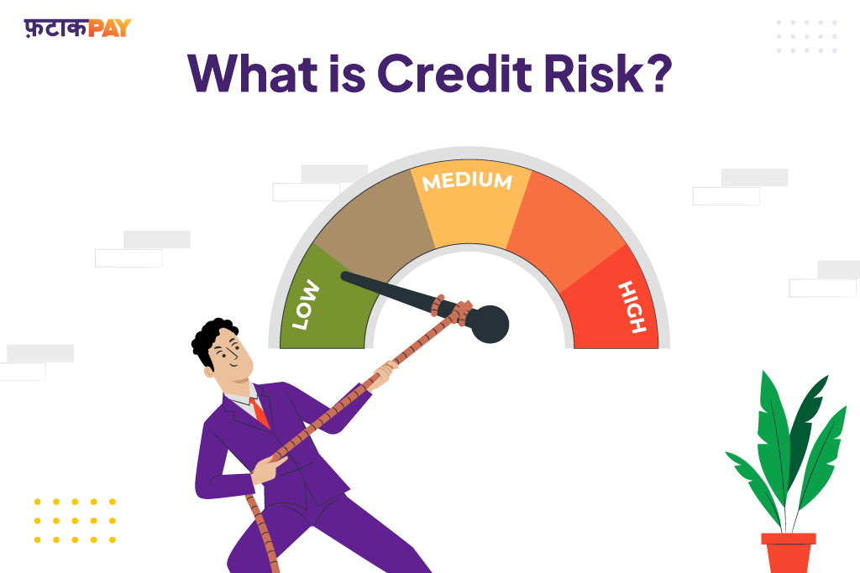

طرح مسئله
نکول وام‌ها یکی از مهم‌ترین عوامل اختلال در نقدینگی و کاهش اعتماد به نظام بانکی است.
ریسک اعتباری به احتمال عدم ایفای تعهدات مالی توسط مشتری اشاره دارد .
ریسک اعتباری، مطالبات معوق و اعتبار بانک را کاهش می‌دهد.
کلیات تحقیق
روش تحقیق
شبیه سازی و تحلیل نتایج
مروری بر مطالعات پیشین
نتیجه‌گیری
پیشنهادها
780/ 3

Slide 4
اهمیت و ضرورت تحقیق
چالش‌ها در مدیریت ریسک اعتباری
ضعف رویکردهای سنتی
1
روش‌های سنتی ریسک اعتباری، دقت و انعطاف لازم را در تصمیم‌گیری ندارند.
پیچیدگی داده‌های مالی
کلیات تحقیق
روش تحقیق
شبیه سازی و تحلیل نتایج
مروری بر مطالعات پیشین
نتیجه‌گیری
پیشنهادها
مدیریت ریسک اعتباری
02
2
افزایش حجم و تنوع اطلاعات مالی، ضرورت استفاده از مدل‌های پیشرفته را دوچندان کرده است.
پیامدهای مدیریت ناکارآمد
03
3
مدیریت ضعیف ریسک اعتباری منجر به کاهش سرمایه‌گذاری، افت اعتماد و تضعیف ثبات اقتصادی می‌شود.
04
ضعف در مواجهه با داده‌های پیچیده
با رشد داده‌های متنوع و غیرساختاریافته، دقت و پایداری مدل‌های سنتی کاهش یافته است.
4
780/ 3

Slide 5
اهمیت و ضرورت تحقیق
توسعه مدلی برای پیش‌بینی ریسک اعتباری با استفاده از رویکرد ترکیبی مبتنی بر ماتریس زیان و طبقه‌بندی بگینگ.
بهبود دقت پیش‌بینی
مدل با بهره‌گیری از ساختار سه‌گانه تصمیم‌گیری، امکان تحلیل دقیق‌تری در مورد مشتریان با وضعیت نامشخص فراهم می‌سازد.
بهبود دقت پیش‌بینی در مواجهه با مشتریان مرزی
کلیات تحقیق
روش تحقیق
شبیه سازی و تحلیل نتایج
مروری بر مطالعات پیشین
نتیجه‌گیری
پیشنهادها
کاهش هزینه‌های تصمیم‌گیری
با استفاده از ماتریس زیان، هزینه‌های واقعی پذیرش یا رد نادرست مشتری در تصمیم‌گیری لحاظ می‌شود.
کاهش هزینه‌های تصمیم‌گیری ناشی از طبقه‌بندی اشتباه
ارتقاء پایداری مدل
الگوریتم بگینگ با کاهش واریانس مدل، عملکرد باثبات‌تری در مواجهه با نوسانات بازار فراهم می‌کند.
ارتقاء پایداری مدل در شرایط اقتصادی متغیر
طراحی مدلی
مدل پیشنهادی، علاوه بر پیش‌بینی آماری، تأثیر مالی هر تصمیم اعتباری را نیز در ساختار تصمیم‌گیری وارد می‌کند.
طراحی مدلی که پیامدهای اقتصادی تصمیمات اعتباری را نیز لحاظ می‌کند
780/ 3

Slide 6

سؤالات و فرضیات تحقیق
1.تلفیق ماتریس زیان با طبقه‌بندی ترکیبی چگونه دقت پیش‌بینی ریسک اعتباری را ارتقا می‌دهد؟
سؤالات تحقیق
2.الگوریتم بگینگ چگونه عملکرد مدل ارزیابی ریسک اعتباری را نسبت به روش‌های پایه بهبود می‌بخشد؟
کلیات تحقیق
روش تحقیق
شبیه سازی و تحلیل نتایج
مروری بر مطالعات پیشین
نتیجه‌گیری
پیشنهادها
فرضیات تحقیق
۱. تعیین آستانه‌های$α$ و $β$ با استفاده از ماتریس زیان باعث افزایش دقت پیش‌بینی می‌شود.
2. به‌کارگیری طبقه‌بندی ترکیبی مبتنی بر بگینگ دقت تحلیل موارد مرزی را بهبود می‌بخشد.
3. مدل تلفیقی می‌تواند خطاهای تصمیم‌گیری را کاهش داده و کارایی سیستم اعتبارسنجی را ارتقاء دهد.
780/ 3

Slide 7
سؤالات و فرضیات تحقیق
پنج مؤلفه اصلی نوآوری تحقیق ارائه شده است که مدل پیشنهادی را از رویکردهای پیشین متمایز می‌سازد. این نوآوری‌ها به‌صورت مستقیم بر دقت، پایداری و کارایی تصمیم‌گیری اعتباری اثر می‌گذارند.
1. طراحی مدل سه‌لایه برای تصمیم‌گیری پویا در ریسک اعتباری
کلیات تحقیق
روش تحقیق
شبیه سازی و تحلیل نتایج
مروری بر مطالعات پیشین
نتیجه‌گیری
پیشنهادها
2.تعیین تطبیقی آستانه‌ها با ماتریس زیان شخصی سازی شده
3. تحلیل دقیق مشتریان مرزی با الگوریتم بگینگ و کاهش نوسانات پیش‌بینی
4. بهینه‌سازی چندهدفه برای کاهش هم‌زمان زیان کل و ناحیه مرزی
5. ترکیب الگوریتم‌های یادگیری ماشین مالی برای تصمیم‌گیری اقتصادی‌
780/ 3

Slide 8
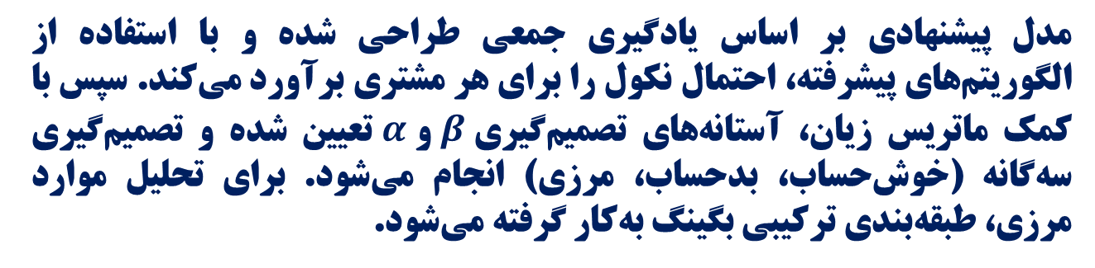
مدل پیشنهادی و متغیرهای تحقیق
مدل پیشنهادی بر اساس یادگیری جمعی طراحی شده و با استفاده از الگوریتم‌های پیشرفته، احتمال نکول را برای هر مشتری برآورد می‌کند. سپس با کمک ماتریس زیان، آستانه‌های تصمیم‌گیری$α و β$تعیین شده و تصمیم‌گیری سه‌گانه (خوش‌حساب، بدحساب، مرزی) انجام می‌شود. برای تحلیل موارد مرزی، طبقه‌بندی ترکیبی بگینگ به‌کار گرفته می‌شود.
مقدمه
روش تحقیق
شبیه سازی و تحلیل نتایج
مروری بر مطالعات پیشین
نتیجه‌گیری
پیشنهادها
شماره صفحه پایانی/ شماره صفحه فعلی

Slide 9
عنوان
متن ...
مقدمه
روش تحقیق
شبیه سازی و تحلیل نتایج
مروری بر مطالعات پیشین
نتیجه‌گیری
پیشنهادها
شماره صفحه پایانی/ شماره صفحه فعلی

Slide 10
عنوان
متن ...
مقدمه
روش تحقیق
شبیه سازی و تحلیل نتایج
مروری بر مطالعات پیشین
نتیجه‌گیری
پیشنهادها
شماره صفحه پایانی/ شماره صفحه فعلی

Slide 11
عنوان
متن ...
مقدمه
روش تحقیق
شبیه سازی و تحلیل نتایج
مروری بر مطالعات پیشین
نتیجه‌گیری
پیشنهادها
شماره صفحه پایانی/ شماره صفحه فعلی

Slide 12
عنوان
متن ...
مقدمه
روش تحقیق
شبیه سازی و تحلیل نتایج
مروری بر مطالعات پیشین
نتیجه‌گیری
پیشنهادها
شماره صفحه پایانی/ شماره صفحه فعلی

Slide 13
فهرست مراجع
[1] Firs, …
[2] Second, …
[3] Third, …
مقدمه
روش تحقیق
شبیه سازی و تحلیل نتایج
مروری بر مطالعات پیشین
نتیجه‌گیری
پیشنهادها
شماره صفحه پایانی/ شماره صفحه فعلی

Slide 14
با تشکر از حسن نگاهتان

